Slide 1
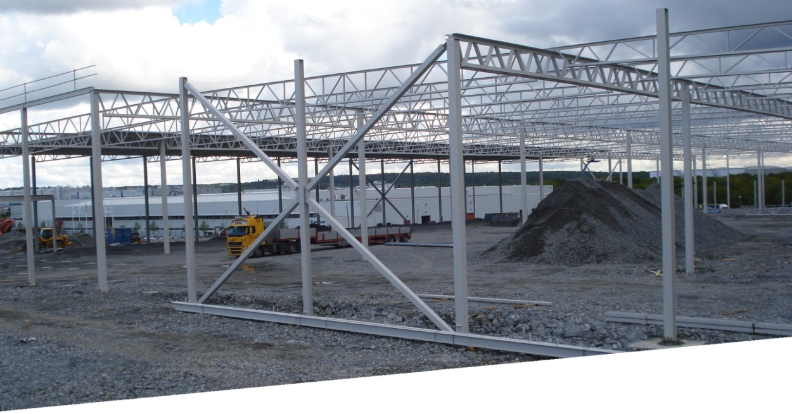
EN 1090
Fredrik Larsson
AAA Certification AB
www.a3cert.com

Slide 2
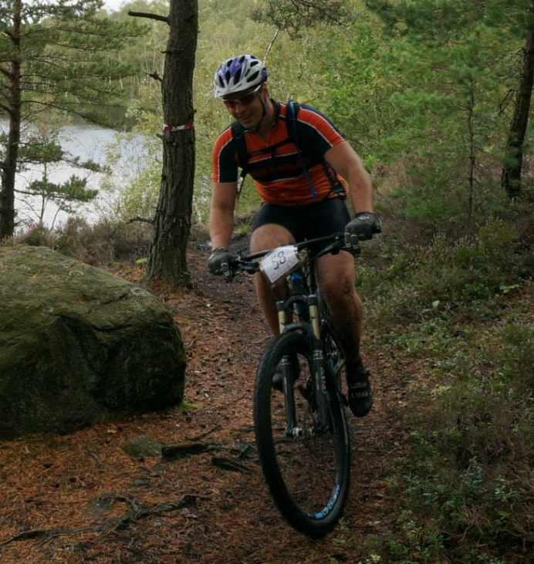
Fredrik Larsson
Vice VD A3CERT
Revisionsledare EN 1090-1, ISO 3834
Svetsingenjör KTH 2012-2013
Industriell ekonomi Chalmers

Slide 3
Ett certifieringsorgan samtliga certifieringar
Ackrediterade för:
EN 1090-1
ISO 3834-2; ISO 3834-3, ISO 3834-4 Svetsledning
ISO 9001 Kvalitetsledning
ISO 14001 Miljöledning
OHSAS 18001; AFS 2001 Arbetsmiljöledning
EN 15085-2 Tågsvetsning
ECM - Entity in charge of maintinance - Tågunderhåll

Slide 4
Antal EN 1090-1 certifierade (enligt certifiering.nu)

Slide 5
Antal ISO 3834 certifierade (enligt certifiering.nu)

Slide 6
EN 1090-1
Lagkrav från EU sedan 1 juli 2014
Krav på certifiering
EN 1090-1: Utförande av stål- och aluminiumkonstruktioner – Del 1: Bedömning av bärverksdelars överensstämmelse med ställda krav
Kravstandard, den anmälda organ godkänner emot
EN 1090-2: Utförande av stål- och aluminiumkonstruktioner – Del 2: Stålkonstruktioner
Utförandestandard för stål
EN 1090-3: Utförande av stål- och aluminiumkonstruktioner – Del 3: Aluminiumkonstruktioner
Utförandestandard för aluminium

Slide 7
Hur går det till på revision?
Steg 1:
Fokus på ledningssystemet, finns rutiner? (i princip ett ledningssystem enligt ISO 9001 med tilläggskrav från EN 1090-1 och ISO 3834), WPQR, WPS, Svetsarprövningar
Steg 2:
Fokus på tillämpningen, tillämpas rutinerna?
Ex: kalibrerade svetsmaskiner, koll på material in

Slide 8
Exempel på certifikat

Slide 9
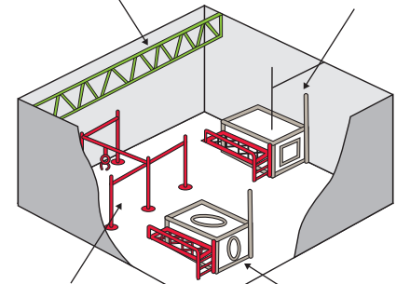
Vad ingår?
Kranbanor?
Torn
Master
Räcken?
Maskinstativ?
Rörstöd?
Entresolplan?
Skorstenar?
Balkonger?

Slide 10
Vad ingår inte?
Järnvägsräls
Undertak
Produkter med andra harmoniserade standarder, t.ex. EN40
Elskåp
Rör
Maskiner
Ställningar
Offshore

Slide 11
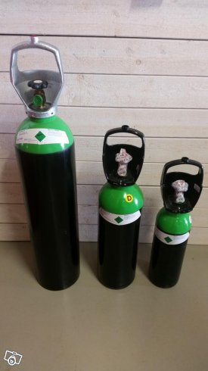
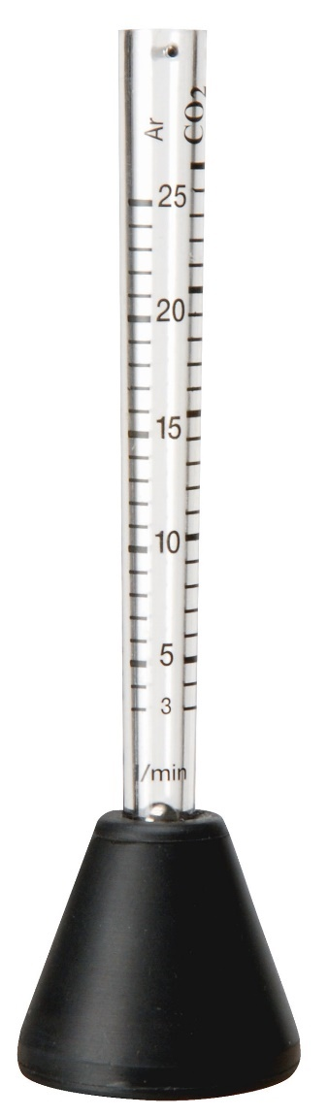
Svetsgas
MIG vs. MAG
I=Metall inert gas (aluminium)
A=metall aktiv gas (svart, rostfritt) Skall vara CE-märkt.
Rutiner för gasmätare, följa WPS, testa gasflöde (olika gas ger olika flöden!)

Slide 12
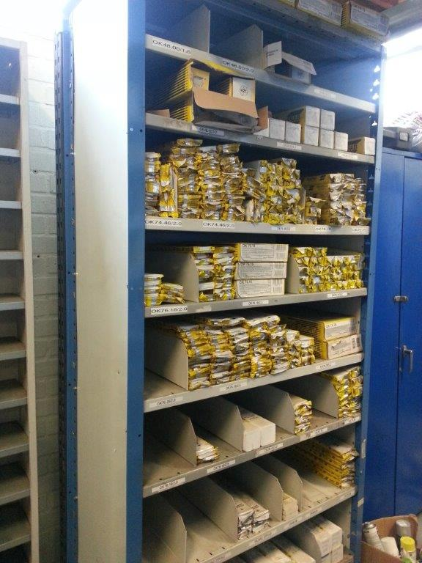
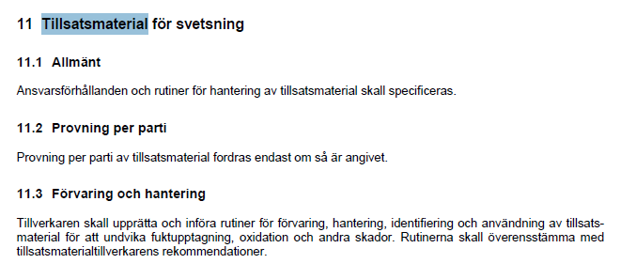
Tillsatsmaterial
ISO 3834-2:

Slide 13
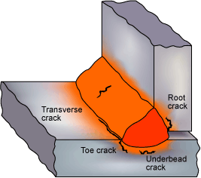
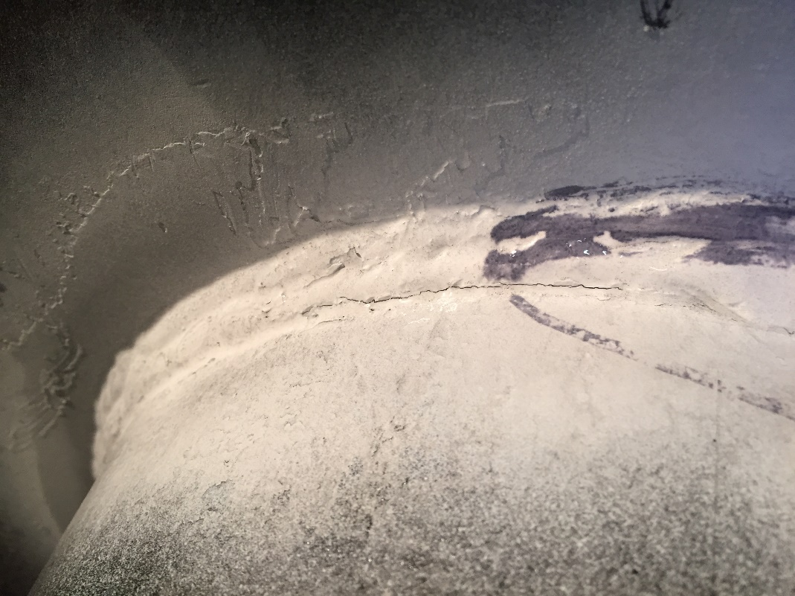
Hur påverkar fukt svetsfogen?
Kan uppstå både i svetsgodset men även grundmaterialet. Kan uppstå långt efter svetsning eller vid första belastning.

Slide 14
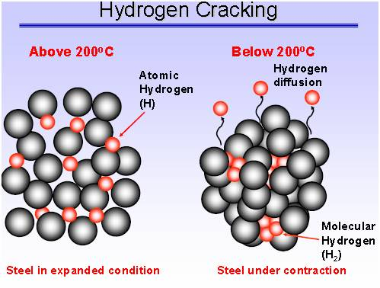
Hur påverkar fukt svetsfogen?
Väte (H2) som är väldigt litet jämfört med järn (Fe) kan ta sig in och förflytta sig inne i stålet.
Medans stålet är varmt kan vätet diffundera till luften.

Slide 15
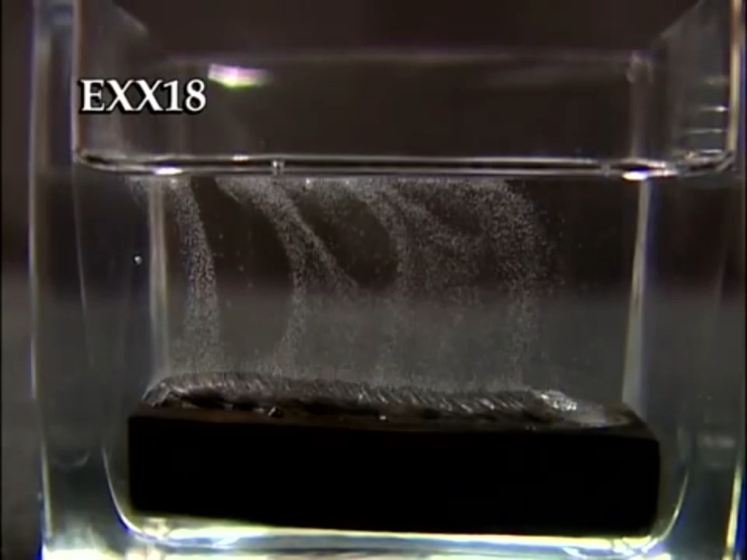
Fukt i färdig detalj

Slide 16
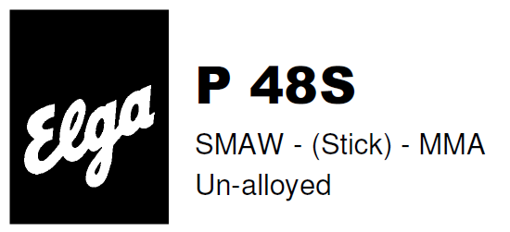
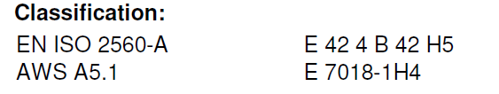
Fuktiga elektoder
Men vad är skillnaden mellan en elektrod hanterad enligt tillverkarens rutiner och en elektrod som inte är det.
5 ml/100 g svetsgods

Slide 17
Koppling mellan svetsklass och utförandeklass
Svetsklasserna B, C, D definieras i ISO 5817
EXC 1: Svetsklass D
EXC 2: Svetsklass C, dock accepteras kvalitetsnivå D för ”smältdike” (5011, 5012), ”överlappning” (506), ”svetssträng utanför fog, tändmärke” (601) och ”ändkrater” (2025);
EXC 3: Svetsklass B
EXC 4: Svetsklass B+ (definieras i EN 1090-2)

Slide 18
WPQR-WPS
Kravbild för användande av kvalificerad svetsprocedur som underlag till WPS
ISO 3834-2 | ISO 3834-3 | ISO 3834-4
EXC 3 och 4 | EXC 2 | EXC 1
Endast ISO 15614 godkännes | Även ISO 15612 får användas upp till och med S 355 | Inget krav endast kra på WPS/WPQR, endast krav på svetsarprövning

Slide 19
När är det lämpligt att använda ISO 15612?
Lämpligt när:
man enbart använder S355 och lägre.
Vill spara pengar och tid på WPQR.
Olämpligt om man:
Har för avsikt att göra jobb i EXC 3 i framtiden.
Kommer gå upp till S420/S460 framöver.

Slide 20
Validering av svetsmaskiner
När det gäller validering av strömkällor så finns det 2 nivåer. Se standarder: ISO 17662 och EN 50504:2008
Standard Grade ±10 % avseende ström, spänning och trådmatning
Precision Grade, ±2 (?) % avseende ström, spänning och trådmatning

Slide 21
Nästning, häftsvetsar, reparationer
Finns WPS och WPQR för häftsvetsningar?
Annars skall nästorna slipas upp
Går att lägga WPQR med svetsning direkt på färg, men väldigt olämplig- slipa bot färgen.
Det skall finnas WPS och WPQR för reparationssvetsningar

Slide 22
Svetsplan
Vad skall en svetsplan skall innehålla?
Vilken WPS som används, vilken ordning skall svetsas, när skall OFP utföras och vilken metod.
Hur ser en svetsplan ut?
I normala fall ofta bara en WPS.

Slide 23
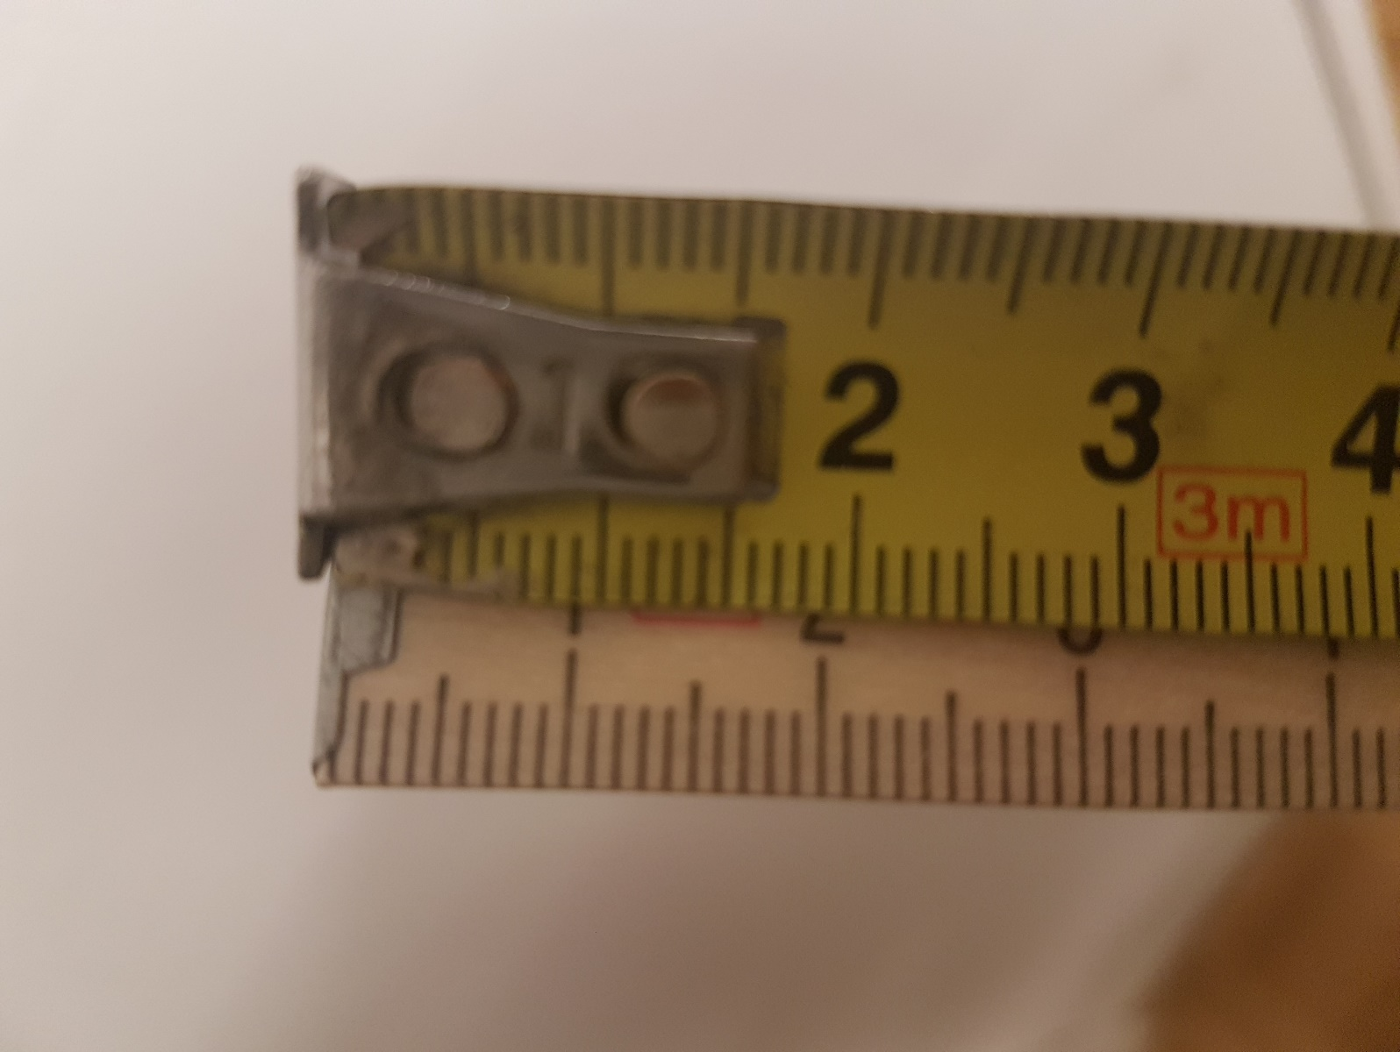
Mätning

Slide 24
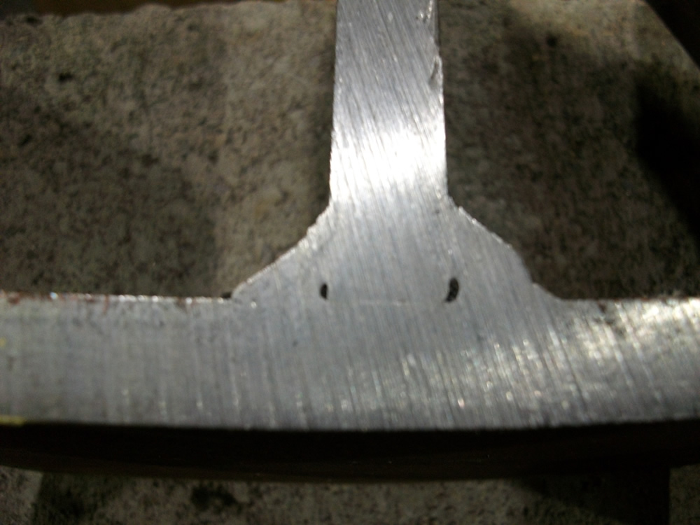
Problematiska
Slaggande rörtråd (136)

Slide 25
Förslag på att förbättra produktiviteten inom branschen
Gå över till rörtrådar (metallpulverfyllda)
Gå upp till S420/S460
Dra nytta av bättre inbränning som ger mindre a-mått.
Lägg med häftor i WPQR för att slippa slipa upp häftor
Involvera konstruktörer/svetsansvariga i utformningen för att minska svetsmängden
Automatisera mera (kap, svetsning, förflyttning)
Bocka istället för att svetsa

Slide 26
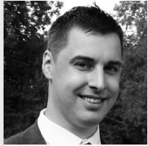

Tack!
Fredrik Larsson
fredrik.larsson@a3cert.com
www.a3cert.com
0322 64 26 00

Slide 27
Svetsmetoder
111 MMA (manual metal arc) Pinne
121 UP/SAW (under pulver/submerged arc welding
131 MIG (Metal inert gas)
135 MAG (Metal active gas) homogentråd
136 MAG Slaggande rörtråd
138 MAG Metallpulverfylld rörtråd, ej slaggande
141 TIG
311 GAS
783 Bultsvetsning

Slide 28
Utförandeklasser (Execution Class)
EXC 1: Skärmtak, räcken, djurstallar, carport (givet mindre än S 355)
EXC 2: Lager, kontor, hus
EXC 3: Dynamiskt påkända konstruktioner, broar, riktigt stora hus,
EXC 4 : Kärnkraft, stora arenor

Slide 29
Krav på företagen
EXC 1: Kontroll på material in, rutiner för tillsatsmaterial, godkända svetsarprövningar.
Inga krav på svetsansvarig, inga krav på WPS/WPQR (Svetsdatablad, kvalificerad svetsmetod)
Krav på godkännande av anmält organ, precis som alla EXC nivåer

Slide 30
Krav på företagen
EXC 2: Krav på WPS/WPQR (Svetsdatablad, kvalificerad svetsmetod).
I vanliga fall WPQR enligt ISO 15614-1, gäller bara på det företaget.
Om endast upp till S 355, då kan man använda ISO 15612, går att ”låna” från kollegor eller köpa från någon.
Nya procedurer kräver B-klass och dubbelt OFP.
Inga krav på spårbarhet på chargenivå på materialet, mer än att t.ex. S 355, S 235 och S 275 måste särskiljas
Kan dock vara en poäng att ha spårbarhet till charge för att kunna hålla nere förvärmningsbehovet.
Oförstörande provning på 0-10 % beroende på fogtyp och utnyttjandegrad

Slide 31
Krav på företagen
EXC 3 och EXC 4
Spårbarhet till charge på alla projekt,
Oförstörande provning på 5-100% beroende på EXC och svetsutformning
Inget specifikt krav på spårbarhet till vem som har svetsat, men lämpligt att ha, och ett krav som skall redas ut vid teknisk genomgång.

Slide 32
Koppling mellan EN 1090 och ISO 3834
EXC 1: ISO 3834-4
EXC 2: ISO 3834-3
EXC 3: ISO 3834-2
EXC 4: ISO 3834-2

Slide 33
Kompetenskrav svetsansvarig
Hänvisar till standarden ISO 14731
Utförandeklass | Stålsort (grupp) |  | Tjocklek
 |  | t≤25₁ | 25≤t≤50₂ | t>50
EXC2 | S235 –S355 | IWS | IWT | IWE₃
 | S420-S700 | IWT | IWE₄ | IWE
EXC3 | S235 –S355 | IWT | IWE | IWE
 | S420-S700 | IWE | IWE | IWE
EXC4 | Alla | IWE | IWE | IWE
₁ Fotplåtar och ändplåtar ≤50 ₂ Fotplåtar och ändplåtar ≤75 ₃ För stål upp till och med S275 räcker N ₄ För stål N, NL, M och Ml räcker NL
IWS: ca 227 h
IWT: internationell 340 h, i Sverige 450 h IWE: 450 h

